Slide 1


Seksualitet og senfølger

Slide 2
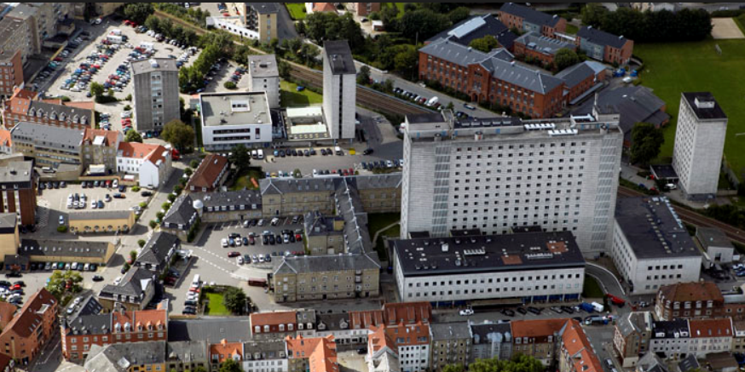
Sexologisk Center, Aalborg Universitetshospital
Notes:
Aalborg Universitetshospital delt på to matrikler Nord – Syd. SC er på Nord. Sexologisk Center åbnede i 2012, center for forskning i sexologi april 2013, masteruddannelse i sexologi september 2013
Ansat 13 med forskellige uddannelsesmæssige grunduddannelser, fleste har sexologisk uddannelse, sygeplejersker, læger, psykologer, sekretærer
Modtager patienter med mange forskellige seksuelle problemstillinger både i forhold til nogle der er opstået i forhold til sygdom og behandlinger, men også seksuelle problemstillinger transkønnede, sexafhængighed, sexovergreb.

Slide 3
Program
Hvad er seksualitet
Hvordan kan seksualitet og sexliv påvirkes i forbindelse med behandling af brystkræft
  Bodyimage
  Parforhold
Hvordan hjælpe med seksuelle problemer og parforholdsproblematikker
Hvordan samtale om seksualitet og sexliv

Slide 4
Hvad er seksualitet?
Alle mennesker har en seksualitet som følger os livet igennem. Del af identiteten og den måde vi opfatter os selv på.
Udvikles gennem livet. Samspil mellem krop, følelser, tanker og erfaringer. Sammenhæng med opvækst, netværk og kulturelle normer.
Individuel – betydning varierer fra person til person og foranderlig i forhold til livsfase.
Seksualitet kan udfoldes på mange måder og et godt intimt liv og sexliv har betydning for den enkeltes livskvalitet.
(Graugaard 2006)
Notes:
Undersøgelser blandt danskere der viser, at et velfungerende sexliv har stor betydning for livskvaliteten.
Samspil mellem biologisk – psykologisk – socialt/relationelt i en kulturel kontekst

Slide 5
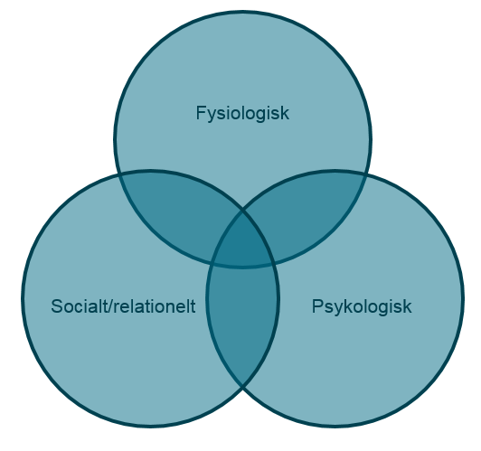
Seksualitet er en sammenfletning af
Notes:
Seksualitet er en sammenfletning af fysiologisk krop fungerer, psykologisk følelser, identitet, måde vi føler os kvindelige på, relationelt, lever i forhold til andre mennesker, parforhold, kulturel kontekst med normer og værdier.
Når vi bliver ramt af alvorlig sygdom på kroppen som eksempelvis brystkræft så påvirker det også de andre aspekter. Det opleves som en totalbegivenhed, alle dimensioner af tilværelsen påvirkes.

Slide 6
Seksualitet og Senfølger
Fatigue
Smerter
Angst, depression, vrede, modløshed
Dårlig samvittighed, skyld, skam
Søvnløshed
Nedsat bevægelse
Hævelse af arm
Ændret følelse på huden
Blouet 2018
Notes:
Under behandlingsforløbet og efterfølgende kan der være mange forskellige faktorer der kan påvirke seksualiteten og lyst og overskud til sex.
Emner som senere oplæg vil komme mere ind på.

Slide 7
Seksualitet, sexliv og senfølger
Nedsat/manglende lyst til sex
Nedsat/manglende fugtighed i skeden, sarte slimhinder i skeden
Smerter ved samleje
Vanskeligt at opnå orgasme på grund af nedsat følsomhed
Nedsat følsomhed af brystvorte efter kirurgi
Ændret body image
  kan påvirke selvværd
  en følelse af at være mindre attraktiv og feminin
  kunstig menopause (hedeture, rødme, vægtændringer), infertilitet
Sundhedsstyrelsen 2017, Blouet 2018
Notes:
Anti-hormonel behandling betyder østrogenmangel kan påvirke lysten til sex og påvirke slimhinden i skeden så den bliver mindre elastisk og mindre fugtig. Der kan opstå smerter ved samleje.
Orgasme kan være svær at opnå pga kemostoffer giver neuropati/nerveender påvirkes (Cisplatin, Taxotere) og antidepressive midler kan påvirke orgasmeevnen
Brystvorten er del af de erogene zoner og nedsat følsomhed kan betyde mindre seksuel ophidselse og nedsat orgasmeevne
Body image: fjernet bryst, brystimplantant og ser anderledes ud, ar, manglende hår
menopause med gener der kan betyde at man ikke har det så godt med sin krop, infertilitet,
Antihormonbehandling mod brystkræft (Tamoxifen®, Arimidex®, Aromasin®, Femar®) giver ofte udtalt skedetørhed, der kan medføre smerter ved samleje og på sigt eventuelt manglende lyst
Kemoterapi kan påvirke dine hormonproducerende celler, så du producerer mindre eller ingen kvindelige kønshormoner. Det kan give skedetørhed og manglende lyst
Morfinpræparater kan gøre dig sløv og døsig og kan give dig tørhed i mund og slimhinder og derved påvirke din seksualitet
Antidepressiv medicin (særligt SSRI-præparater) kan gøre det svært at få orgasme
Binyrebarkhormon kan øge din seksuelle lyst, men dog også svække evnen til at få orgasme
Visse former for kemoterapi (bl.a. Cisplatin® og Taxotere®) kan give nervebetændelse (neuropati) og dermed nedsat følsomhed, som kan gøre det sværere at få orgasme

Slide 8
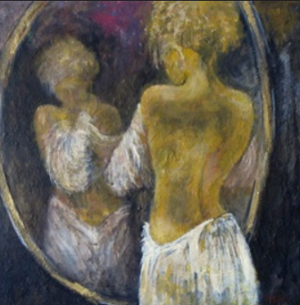
Body image Bob price
Body realitet
Body ideal
Body præsentation
Notes:
Bodyimage handler om, den måde man opfatter sin krop på, den måde man forholder sig til egen krop.
Bodyimage består af tre sammenhængende aspekter – som alle påvirkes når et af aspekterne påvirkes
Body realitet: objektivt fremstår i størrelse og form, ændres naturligt gennem livet, ændres fx også i forbindelse med sygdom og behandlinger.
Body ideal: ønskebillede man har i sine tanker om hvordan kroppen tog sig ud, historisk, kulturelt påvirket, ønskebillede/idealbilledet påvirkes, nuanceres også når kroppen objektivt forandrer sig (eksvis forandres med alder – sammenligner sig ikke med helt ung kvinde hvis man er midaldrende) revurdere sit idealbillede. Opfattelse af at føle sig kvindelig kan påvirkes.
Body præsentation: præsenterer sin krop i sociale sammenhænge, påklædning, frisure, fremtoning – tilstræber man at leve op til sit body ideal eks tøj der skjuler det man ikke bryder sig om ved sin krop, eller fremhæver det man godt kan lide. Andre ser body præsentation.
I seksuel sammenhæng kan man være meget sårbar, da bodyrealitet er synlig ved nøgenhed og Body præsentationen: der er ingen tøj der dækker, fremhæver hvis man er nøgen. Samtidig kæmper man måske med at vænne sig til forandringen, tager tid at lære at leve med en forandret krop og kan være usikker på hvad ens partner tænker. Tab af det der var – sorgproces tager tid. Kan være forbundet med en skamfølelse.

Slide 9
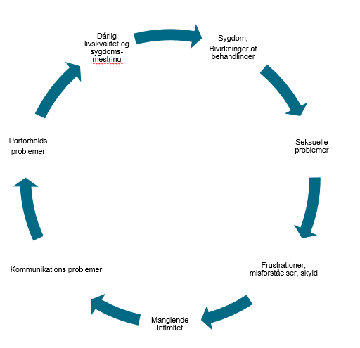
Bodyimage, Seksualitet og partner
Kvinden tror ikke partner synes hun er attraktiv
Kvinden føler sig mindre attraktiv
Kvinden registrerer partneren har isoleret sig
Kvinden ønsker ikke at vise sin krop overfor partner
Partneren isolerer sig
Kvinden isolerer sig
Partner registrerer
Føler ikke kvinden er interesseret
Notes:
Ændret bodyimage og de følelser der knytter sig hertil kan have betydning i relationen til partneren og en uhensigtsmæssig cirkel kan opstå.

Slide 10
Lækker med et bryst
I dag er der så mange muligheder.
Smukke badedragter og feminint undertøj.
Jeg gør lidt mere ud af mig selv end tidligere.
Jeg vil gerne være lækker.
Selvom jeg kun har et bryst.
Jeg køber silkenatkjoler og silkepyjamasser.
Jeg vil gerne se godt ud, når jeg går i seng.
Min mand har det på samme måde.
En fiks lille natkjole.
Og så behøver jeg heller ikke at tage den af, når vi elsker.
Jeg løfter bare lidt op i den.
(Helle Ploug Hansen, 2012)
Notes:
Helle Ploug Hansen er sygeplejerske og antropolog og arbejdet med forskningsprojekt ”Kvinder, kræft og rehabilitering” Bog Kvindestemmer, Liv og Kræft

Slide 11
Seksualitet, parforhold og mestring
Notes:
Sygdom, bivirkninger af behandlinger kan medføre seksuelle problemer. Nogen gange kan det være svært at genoptage sexlivet/intime liv efter et længere behandlingsforløb.
Der kan opstå frustrationer hos begge parter, misforståelser og skyldfølelse og dårlig samvittighed specielt hos den der har problemet.
Begge parter kan være tilbageholdende med dagligdags kærtegn og kys af frygt for det tolkes som om der lægges op til sex – hvilket er besværligt og sårende at blive konfronteret med ikke fungerer længere.
Der opstår manglende intimitet og dårlig stemning og afstand i parforholdet.
Hvis der er afstand og manglende intimitet er det vanskeligt at tale sammen og der opstår kommunikationsproblemer i parforholdet.
Udvikle sig til parforholdsproblemer og mistrivsel i parforholdet.
Livskvaliteten bliver dårlig og det er vanskeligt at mestre ændrede livssituation.
Derfor handler det om, at få taget fat på at hjælpe med evt. seksuelle problemer inden cirklen udvikler sig.

Slide 12
Hvordan styrke parforhold og kommunikation
  Parret må snakke med hinanden - tage fat om problemerne/ tage ansvar for parforholdet
  Begge parter må tage udgangspunkt i sig selv og ikke komme med bebrejdelser og kritik af den anden.
  Begge parter skal lytte, rumme, reflektere over det sagte, acceptere, respektere og respondere på det sagte.
  Kvinden udviser åbenhed overfor partneren om, hvordan hun har det med sig selv i denne periode af dit liv. Sæt ord på følelser. Fortælle, hvis hun føler dig mindre attraktiv eller føler sig træt og irritabel.
  Partner skal ligeledes sætte ord på sine følelser – måske føler partneren sig tilsidesat og savner nærhed. Føler sig måske afvist seksuelt og kan have dårlig samvittighed over at have lyst.
  Sæt ord på forventninger til hinanden, og find et kompromis, der passer til begge.
Notes:
Hjælpe parret til at snakke med hinanden og støtte dem i at få taget hul på problemerne

Slide 13
Hvordan styrke lyst og intimitet i parforholdet
Enighed om balancen mellem fælles aktiviteter og individuelle aktiviteter
Enighed om fordeling af praktiske opgaver i hjemmet
Fælles aktiviteter gåture hånd i hånd, oplevelser, rejser, madlavning
Giv hinanden anerkendelse og positive tilkendegivelser i hverdagen
Øge kys og kærtegn i hverdagen
Genopfriske minder om oplevelser i begyndelsen af parforholdet
Skabe romantisk/hyggelig stemning
Overraskelser
Gå i bad sammen
Massage, kærtegne hinanden nøgne evt. med god bodylotion/massageolie
Notes:
For nogle par kan det være vanskeligt at tage hul på sexlivet efter måske en længere pause pga. behandling og bivirkninger, og der må iværksættes forskellige tiltag for at lyst til sex og intimitet i parforholdet styrkes. Partner kan være usikker på hvordan man skal aggerer i forhold til kvinden.
Godt at have fælles aktiviteter men også godt at mærke savnet af den anden.

Slide 14
Hvordan styrke Sexliv og parforhold
Åbenhed om hvor og hvordan kærtegn
Find frem til bedste samlejestillinger
Overveje tidspunkt for sex/intimitet.
Åbenhed om andre måder at være sammen på end tidligere – kreativitet og fantasi
Åbenhed om hvilke behov man har og hvor ofte
Åbenhed om savnet af det tidligere sexliv – tab, sorg ikke blive som før
Notes:
Hudens følsomhed kan have forandret sig og der kan måske være smerter nogen steder efter behandlinger

Slide 15
En kvinde fortæller
” Jeg fik fjernet mit bryst, og selvom jeg ikke havde problemer med at
tale med min mand om mine tanker, så havde jeg stadig svært ved at
vise mig frem uden tøj på, og jeg havde mistet lysten til sex. Men en
dag besluttede jeg mig for at tage mig sammen, nu skulle det være.
Ikke noget med ned under dynen uden lys og alt det der. Så jeg tog et
dejligt bad, smurte mig ind og fandt en af mine sexede natkjoler frem.
Det gjorde lykke hos min mand. Han sagde, at han havde længtes
sådan efter mig. Jeg skal stadig tage mig sammen, men jeg kan mærke,
at det bliver lettere og lettere for hver gang. For mig har recepten
været: Først og fremmest snak og dernæst viljen til at ville.”
Kvinde, 62 år, brystkræft
Kræft og seksualitet, Kræftens Bekæmpelse

Slide 16
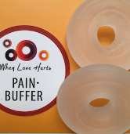
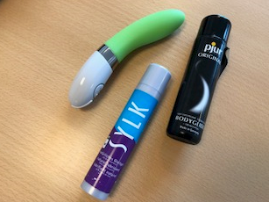

Hjælpemidler til fysiologiske seksuelle problemer
Notes:
Mange har glæde af at bruge glidecreme i forbindelse med samleje. Glidecreme kan være vand-, olie- eller silikonebaseret og fås på apoteket, på nettet eller i forretninger, der forhandler seksuelle hjælpemidler.
Oliebaseret glidecreme kan i nogle tilfælde øge risikoen for at få svamp i skeden. Hvis du bruger kondom, skal du bruge vand- eller silikonebaseret glidecreme, da olie kan opløse kondomer
Hormonfrie præparater – stikpiller, Repadina
Vibrator til stimualtion til orgasme
Painbuffer hvis ubehag/smerter ved dybe stød under samlejet
Lidocain creme lindrer smerter

Slide 17
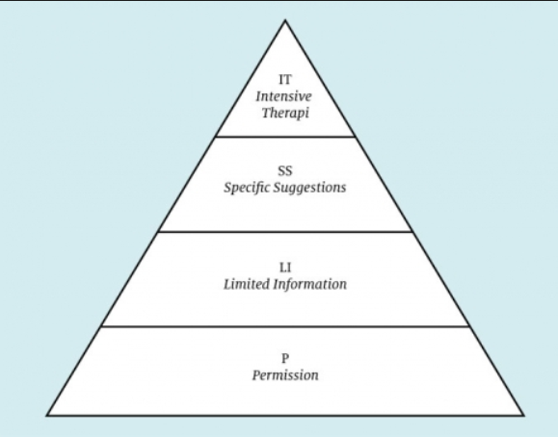
Seksuelle problemer og kompetencer
Plissit-modellen – relateret til seksuelle problemstillinger
Jack Annon 1976
Notes:
Man kan spørge: skal alle kunne samtale og behandle seksuelle problemstillinger?
Model man kan lade sig inspirere af, når man skal finde ud af hvilke kompetencer skal man have for at hjælpe en person/par med senfølger efter brystkræft
P: forudsætning at udvise at man er åben for at tale om seksualitet og seksuelle problemstillinger. Vise det ved skriftlige materialer, indgå i undervisning, indgå som en naturlig del af en samtale. Tage initiativ til at tale om seksuelle emner og på den måde finde ud af om der er seksuelle problemer.
LI: generel viden om seksuelle problemstillinger der knytter sig til fx brystkræft, behandlingen og de bivirkninger den medfører og hvilke seksuelle problemstillinger, der kan opstå. Vide noget om hvordan man kan afhjælpe problemet. God til at lytte og have medmenneskelig forståelse.
SS: sexologisk rådgivning: dybdegående viden om seksualitet og seksuelle problemstillinger, og tilrettelægge samtale- og behandlingsforløb. Kan omhandle samtaler hvor fokus kan være parforholdsproblemer, psykologiske problemer, bodyimage, hvordan kan sexlivet tilrettelægges, hvis det ikke kan blive som før, hvordan kan lyst til sex blive øget, forskellige øvelser, samlejestillinger, medicinsk behandling.
IT: psykoterapi ved dybere personlighedsproblematikker

Slide 18
Samtaleguide
Small talk -
Etablere en god relation – bruge sanser – lytte og se
Berøre emner indenfor
  Fysiologiske
  Psykologiske
  Sociale/relationelle
Afdække både ressourcer og problemer/konflikter
Observere hvad der tales om og hvordan der tales
Når der er etableret en god relation: samtale om
de vanskelige emner; eksempelvis seksualitet
Bevidst om hvornår/om egne erfaringer er relevante at bringe ind i samtalen
Notes:
Begynde samtale med: behandlingsforløb, hverdagsliv, arbejdsliv, parforhold –
vanskelige emner som omhandler denne person/par og som man måske aftaler der tales mere om næste gang.
Opmærksom på roller, specielt hvis man som hjælper selv har været alvorlig syg, passe på sig selv – egne erfaringer fra behandlingsforløbe skal bringes i spil. Uklarhed hvem er hjælper og hvem skal have hjælp

Slide 19
At tale om seksualitet
Jeg ved at man kan få seksuelle problemer, når man har fået behandling for kræft – har du det?
Hvis ja: vil du fortælle om det?
Stil åbne spørgsmål
Lad den anden fortælle
Naturlig og afslappet måde kan tale om seksualitet
Åben, forstående og ikke ”fordømmende” i forhold til den anden
Respekt for den andens og egne grænser
Sprog
Viden om de seksuelle problemstillinger der kan opstå, og hvordan der kan hjælpes.
Notes:
At tale om seksualitet og sexliv kan være svært for nogen stadig tabubelagt emne.

Slide 20
budskab
Studier viser, at mange der er behandlet for kræft har seksuelle problemer og får ikke altid hjælp til at løse disse problemer, hvilket kan skabe parforholdsproblemer og dårlig livskvalitet.
Derfor er det vigtigt at I og sundhedsprofessionelle tør være åben og tage initiativ til at tale om seksualitet og sexliv.
Man kan ikke vide alt om, hvordan man kan hjælpe med seksuelle problemstillinger og parforhold.
Vigtigt at have kendskab til, hvor man kan henvise til, hvis ens kompetencer ikke rækker.

Slide 21
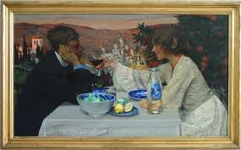
Tak for jeres opmærksomhed
Anette Højer Mikkelsen
Specialist i Sexologisk Rådgivning
Sygeplejerske Cand.cur.
Aalborg Universitetshospital
Sexologisk Center
anette.hoejer.mikkelsen@rn.dk

